Slide 1

HORNINY A NEROSTY
VY_32_INOVACE_XVII-C-01

Slide 2
HORNINY
NEROSTY

Slide 3
tvoří povrch naší Země
HORNINY – jsou složeny z nerostů
nerudní suroviny = využívají se především jako stavební kámen
rudy = obsahují kovy
železné rudy
drahé kovy
energetické suroviny = suroviny, ze kterých se vyrábí energie

Slide 4
NERUDNÍ SUROVINY
ŽULA
je hlubinná vyvřelá hornina složená ze tří nerostů
křemen + živec + slída (lesklá)
černá zrna – další nerosty
použití stavební kámen
dlažební kámen
výskyt Český les, Jizerské hory, Jeseníky

Slide 5
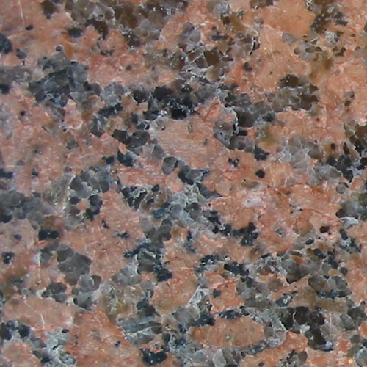
ŽULA

Slide 6
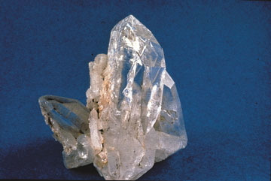
KŘEMEN

Slide 7
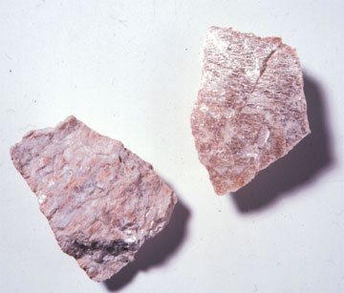
ŽIVEC

Slide 8
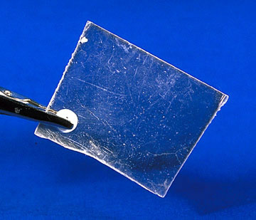
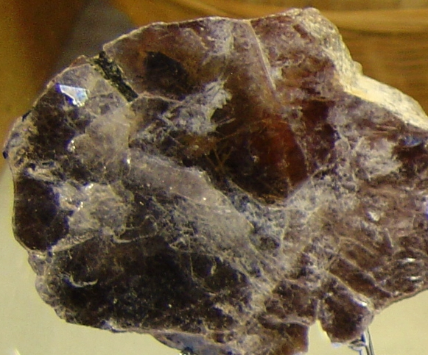
SLÍDA

Slide 9
PÍSKOVEC
obsahuje zpevněná zrna různých nerostů
stavby Karlův most, Karlštejn
použití sochy, pomníky, náhrobky
skály Sloup v Čechách, Doksy
má různé barvy - od šedé přes žlutou až k červené, někdy může být i vícebarevný
snadno se drolí a zvětrává.

Slide 10
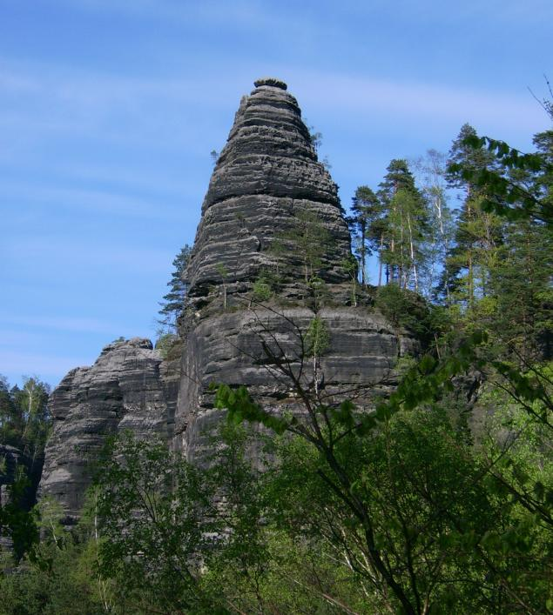
PÍSKOVEC

Slide 11
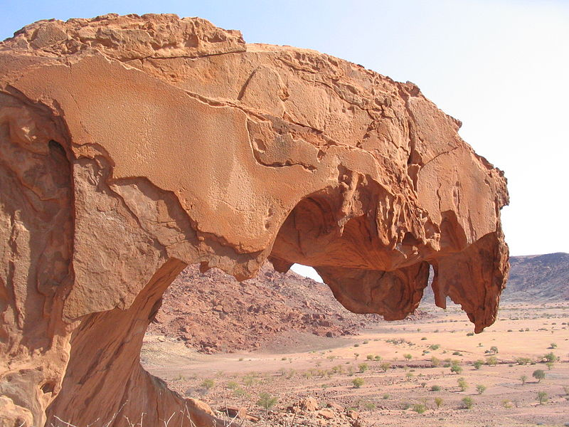
PÍSKOVEC v Namibii

Slide 12
VÁPENEC
tvoří celá pohoří (Alpy)
tvoří krasová území (Moravský kras, Javořičské jeskyně)
dochovaly se zkameněliny mořských živočichů
použití - výroba vápna a cementu
kámen na stavby
sochy, pomníky

Slide 13
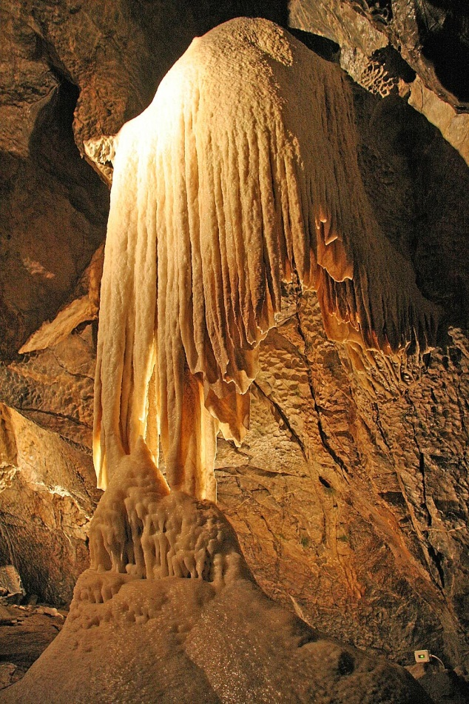
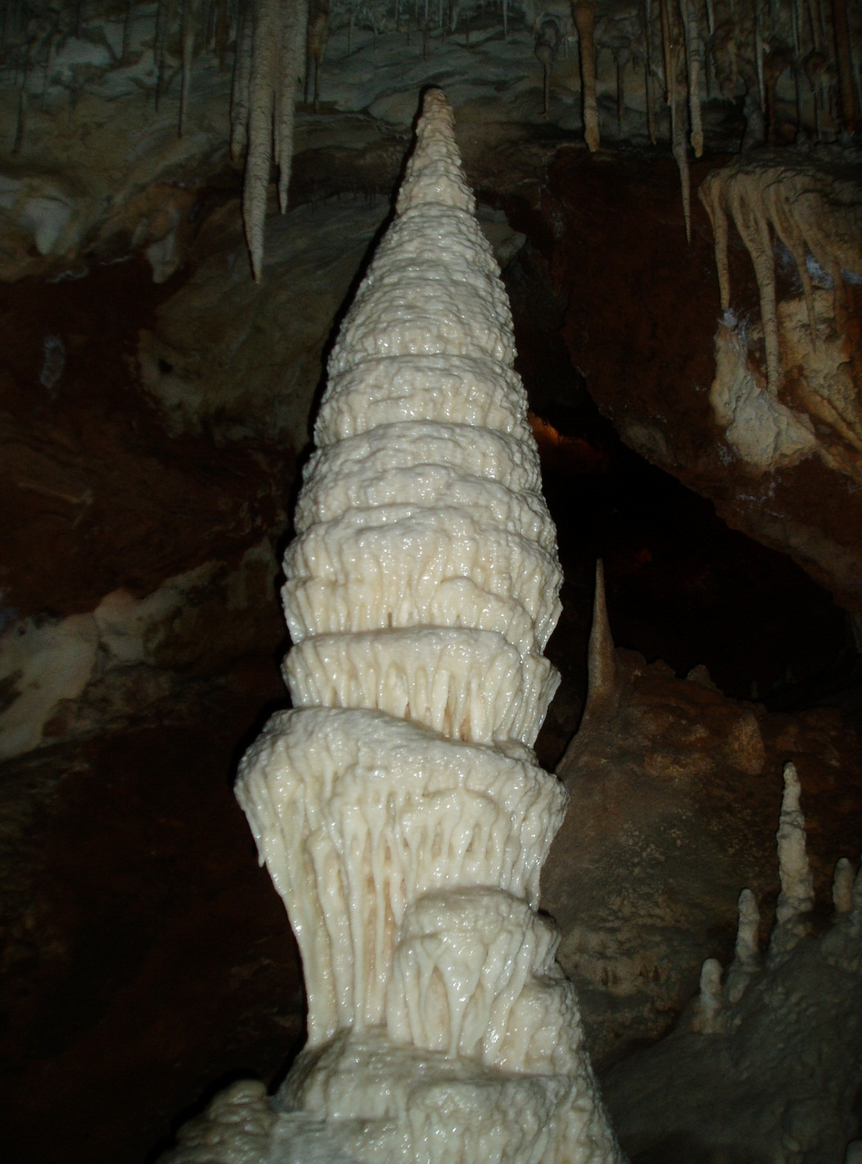
PUNKEVNÍ JESKYNĚ
JAVOŘIČSKÉ JESKYNĚ

Slide 14
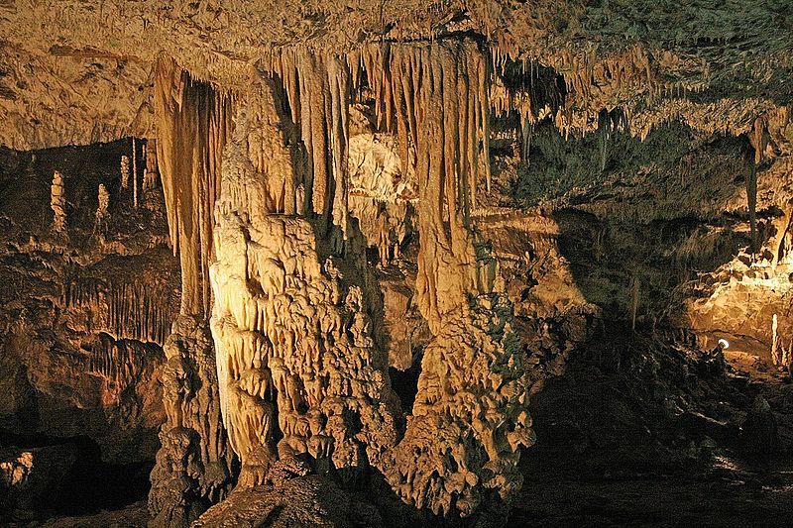
PUNKEVNÍ JESKYNĚ

Slide 15
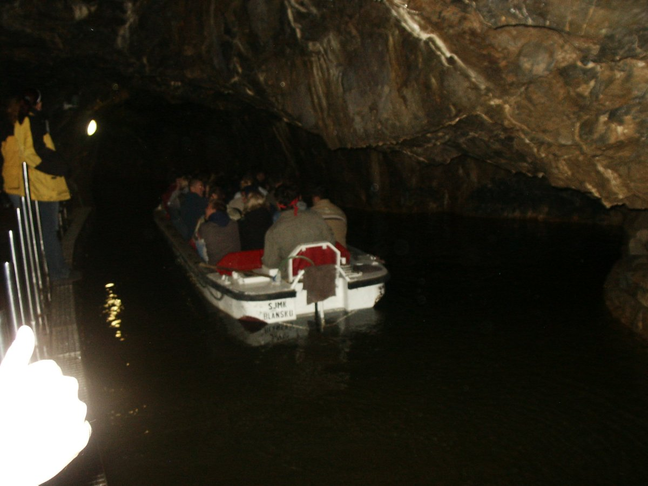
PUNKEVNÍ JESKYNĚ

Slide 16
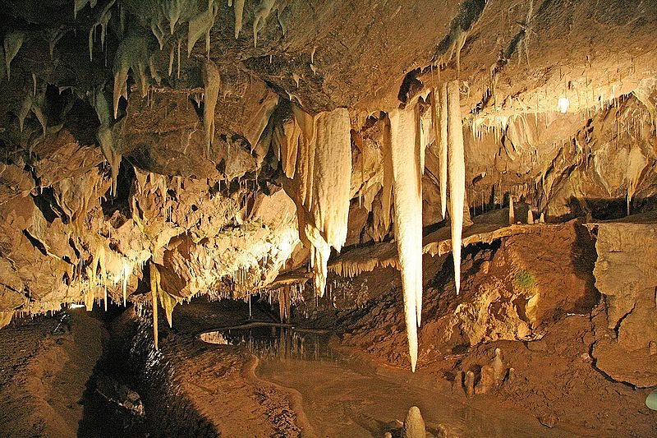
PUNKEVNÍ JESKYNĚ

Slide 17
MRAMOR
je hornina, která obsahuje více než 95% kalcitu
v širším slova smyslu se slovem mramor označuje každý vápenec, který se dá leštit
v mramoru nenajdeme schránky živočichů nebo rostlin

Slide 18
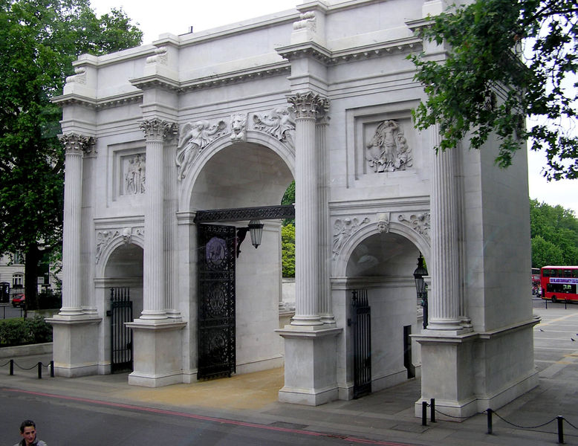
MRAMOR

Slide 19
Vyučující může prezentaci využít k opakování učiva a názorné ukázce jednotlivých hornin a nerostů.
Žáci využijí psaný text jako výpisky.

Slide 20
Použité materiály
list 5 http://cs.wikipedia.org/wiki/Soubor:Rapakivigranite_ss.jpg
list 6 http://cs.wikipedia.org/wiki/Soubor:Quartz_Crystal.jpg
list 7 http://cs.wikipedia.org/wiki/Soubor:PotassiumFeldsparUSGOV.jpg
list 8 http://cs.wikipedia.org/wiki/Soubor:MuscoviteLayerUSGOV.jpg
list 11 http://cs.wikipedia.org/wiki/Soubor:LionHeadSandstone.jpg
list 13 http://cs.wikipedia.org/wiki/Soubor:Punkevn%C3%AD_jeskyn%C4%9B19.jpg
list 14 http://cs.wikipedia.org/wiki/Soubor:Punkevn%C3%AD_jeskyn%C4%9B4.jpg
list 15 http://cs.wikipedia.org/wiki/Soubor:Punkva_przeprawa.jpg
list 16 http://cs.wikipedia.org/wiki/Soubor:Punkevn%C3%AD_jeskyn%C4%9B39.jpg

